Slide 1
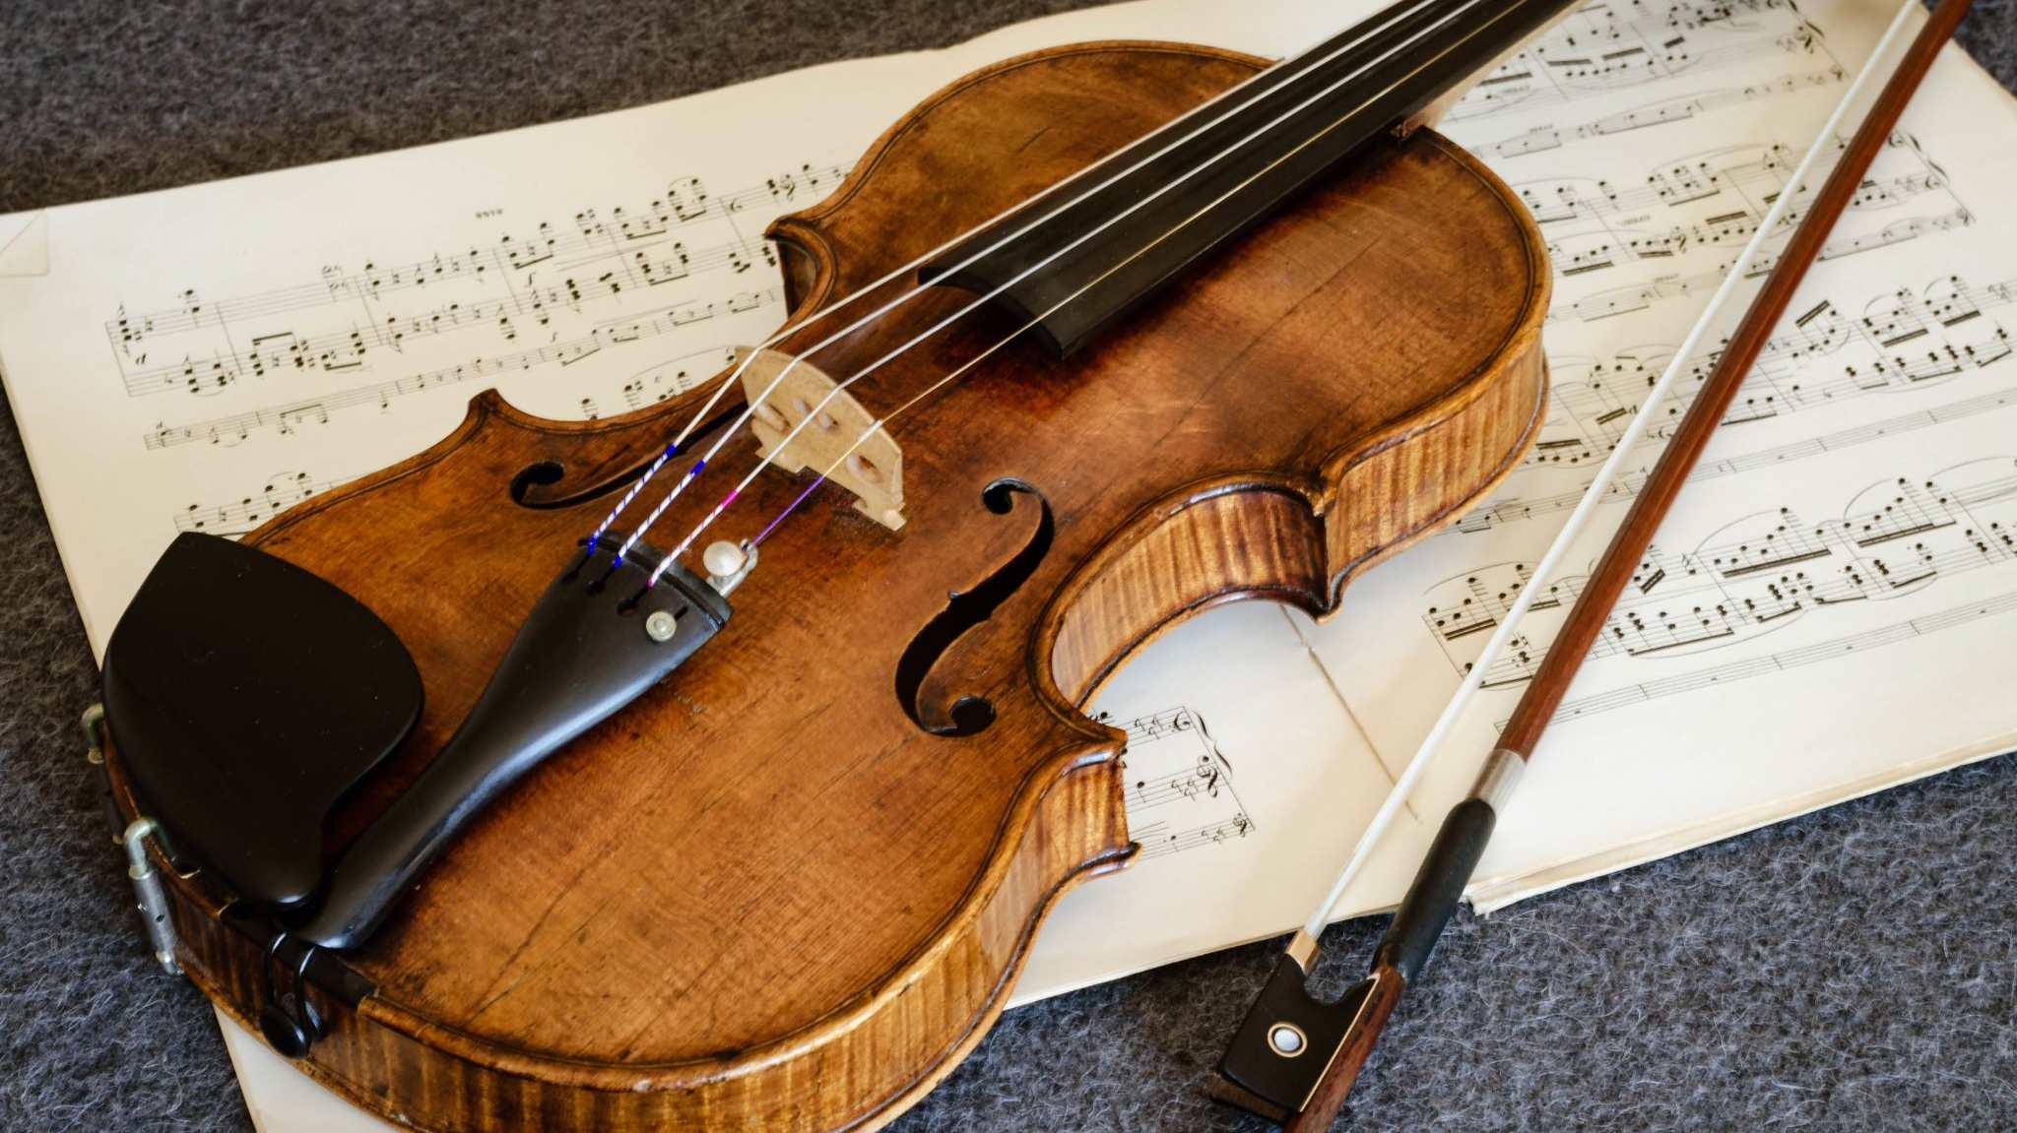
Projeto Individual Orquestra CCB
Nome: Phelipe Bruione da Silva
RA: 01242117
Turma: 1º ADS-A

Slide 2
Sumário
Contexto do tema;
Relação tópicos da ONU;
Valores Pessoais;
Demonstração do site;
Desafios/Superação;
Agradecimentos;
Conclusão.

Slide 3
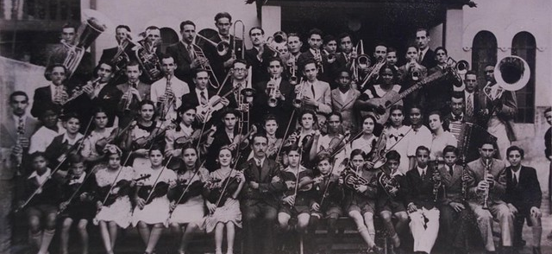
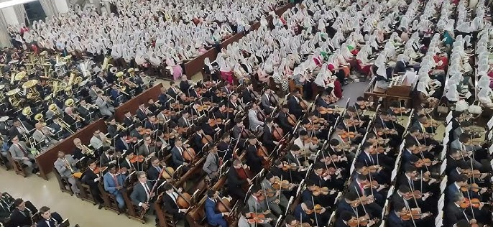
Contexto do tema
Surgimento da orquestra CCB
Infância
Juventude

Slide 4
Relação tópicos da ONU
ODS 3 – Saúde e Bem Estar
ODS 4 – Educação de qualidade

Slide 5
Valores pessoais
Disciplina
Esforço
Colaboração
Fé

Slide 6

Demonstração do site

Slide 7
Desafios/Superação
Aprender o instrumento
Conciliar a rotina de estudos
Realização pessoal
Ajudar as pessoas na minha volta

Slide 8
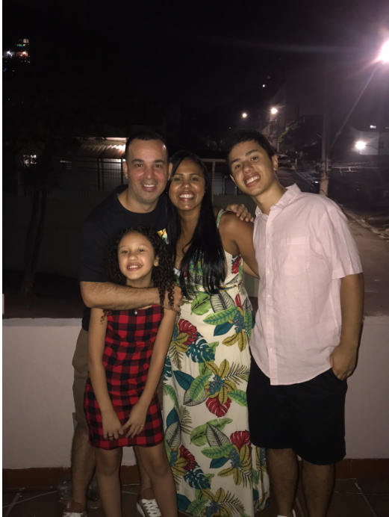
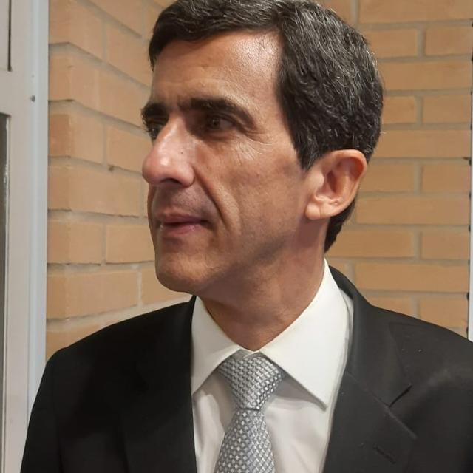
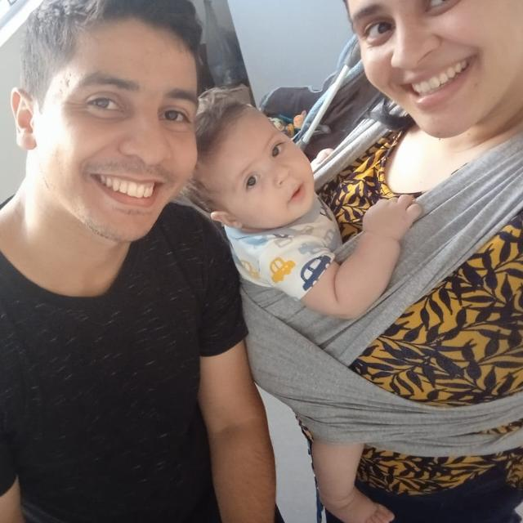
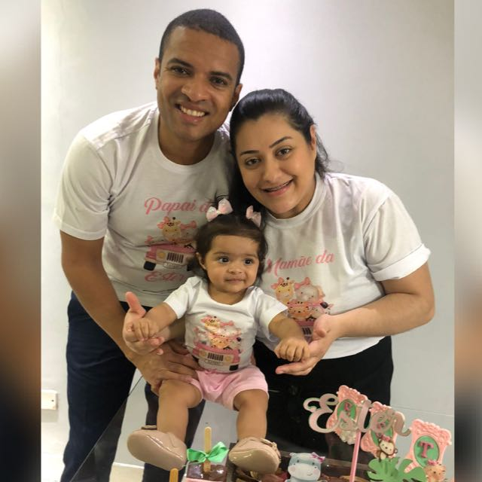
Agradecimentos

Slide 9

Conclusão

Slide 10


